Slide 1

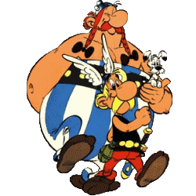
LE MONDE D’ASTERIX
GO !

Slide 2

FAUX !
Retour à la question

Slide 3

Quel est son Nom ?
AGÉCANONIX
PAPYCAMIX
AGÉANOSIX

Slide 4

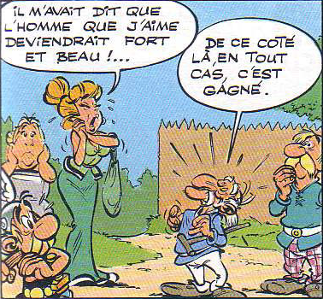
VRAI !
SUITE

Slide 5
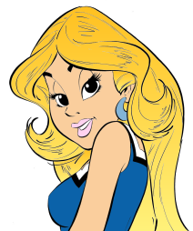
Quel est son Nom ?
FALAIPA
SALIMA
FALBALA

Slide 6
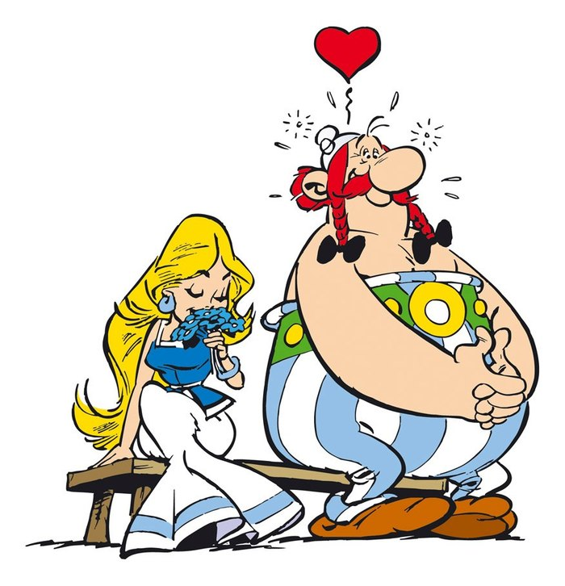
VRAI !
SUITE

Slide 7
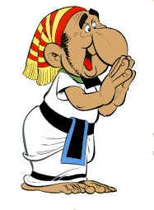
Quel est son Nom ?
COXIS
DUCASSIS
NUMÉROBIS

Slide 8
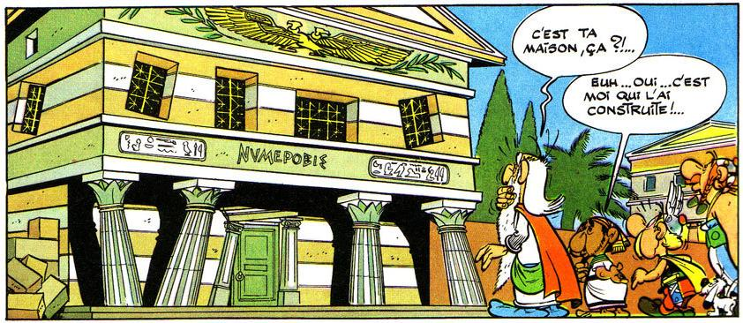
VRAI !
SUITE

Slide 9
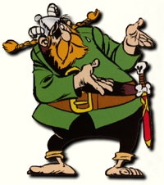
Quel est son Nom ?
BARBE ROUSSE
BARBE ROUGE
RACKHAM

Slide 10
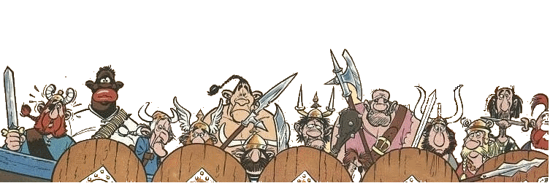
VRAI !
SUITE

Slide 11
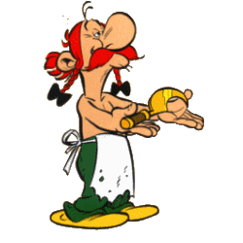
Quel est son Nom ?
ANGLIX
AMÉRIX
SÉRPIX

Slide 12
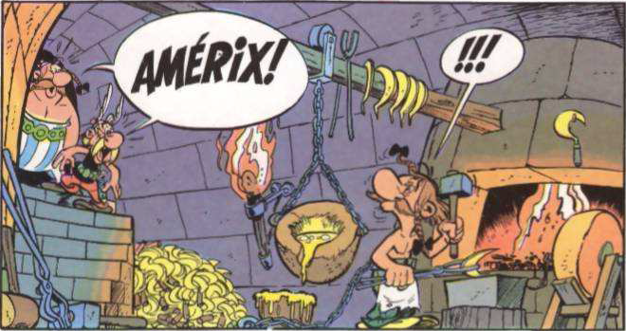
VRAI !
SUITE

Slide 13
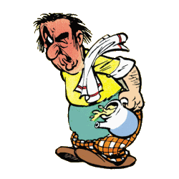
Quel est son Nom ?
CÉSAR
PANIX
PASTIX

Slide 14
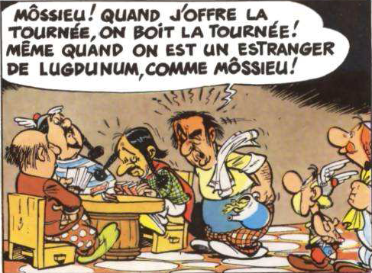
VRAI !
SUITE

Slide 15
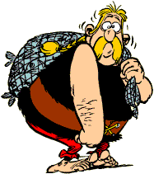
Quel est son Nom ?
LARYNGOLIX
HARENTIX
ORDRALFABÉTIX

Slide 16
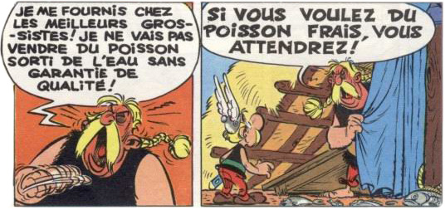
VRAI !
SUITE

Slide 17
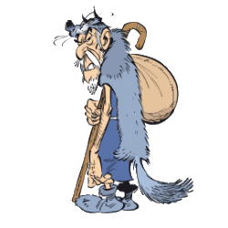
Quel est son Nom ?
PRÉFIX
PRODURIX
PROLIX

Slide 18
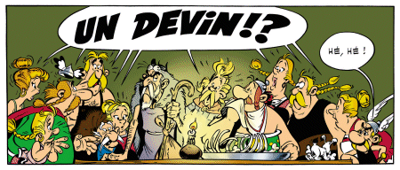
VRAI !
SUITE

Slide 19
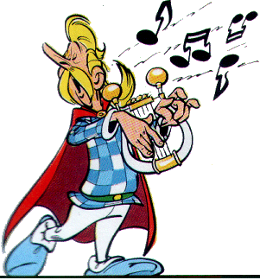
Quel est son Nom ?
ASSURANCETOURIX
JOHNIX
TINOROSIX

Slide 20
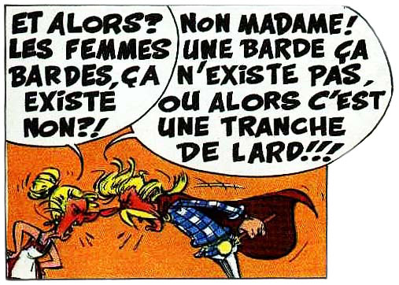
VRAI !
SUITE

Slide 21
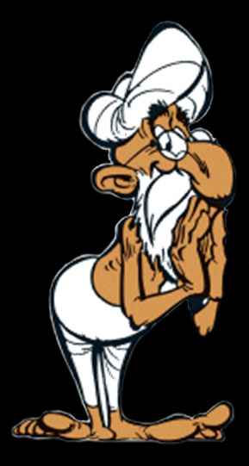
Quel est son Nom ?
MACHUPICCAH
OUÇAH
KIÇAH

Slide 22
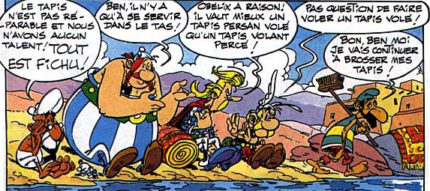
VRAI !
SUITE

Slide 23
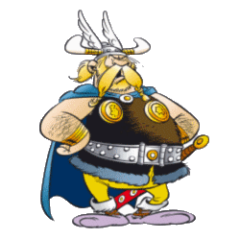
Quel est son Nom ?
MALABAF
GROSSEBAF
CÉTONTAF

Slide 24
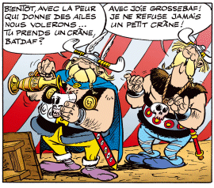
VRAI !
SUITE

Slide 25
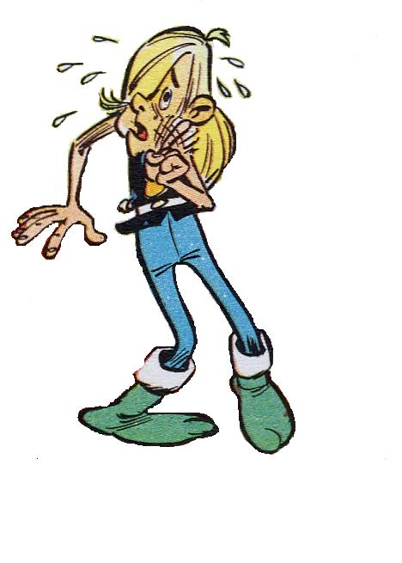
Quel est son Nom ?
ZONARIX
GOUDURIX
FÉLIX

Slide 26
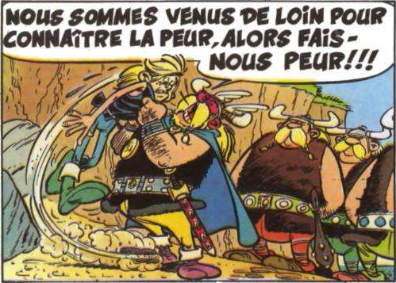
VRAI !
SUITE

Slide 27
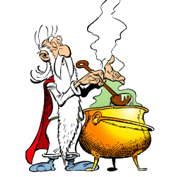
Quel est son Nom ?
PANORAMIX
PARADIX
DIAPORAMIX

Slide 28
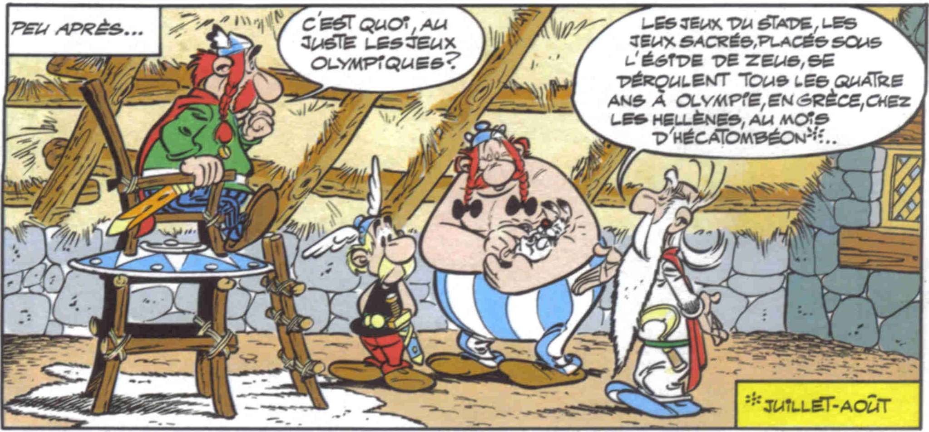
VRAI !
SUITE

Slide 29
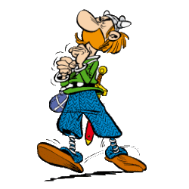
Quel est son Nom ?
JOLITORAX
ANTRAX
FORLAX

Slide 30
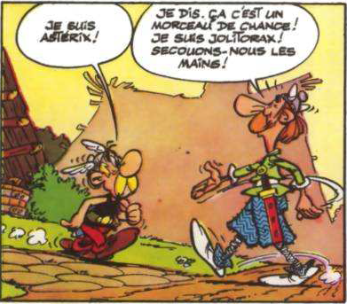
VRAI !
SUITE

Slide 31

Quel est son Nom ?
PANTOMINE
GALANTINE
BONEMINE

Slide 32

VRAI !
SUITE

Slide 33
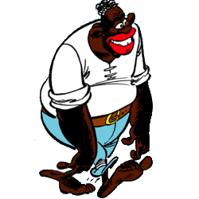
Quel est son Nom ?
SAM
BABA
TONTON

Slide 34
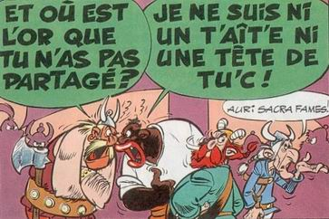
VRAI !
SUITE

Slide 35

Quel est son Nom ?
PATAFIX
AUTOMATIX
CÉTAUTOMATIX

Slide 36
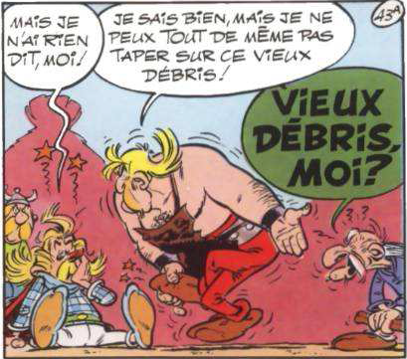
VRAI !
SUITE

Slide 37
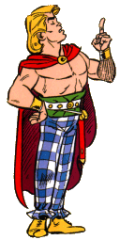
Quel est son Nom ?
POLÉMIX
TRAGICOMIX
CÉTONCADIX

Slide 38
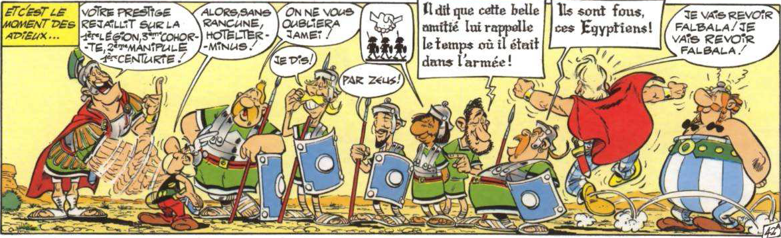
VRAI !
SUITE

Slide 39
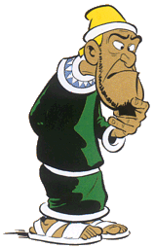
Quel est son Nom ?
AMONBOFIS
TOURNAVIS
ARTIFIS

Slide 40
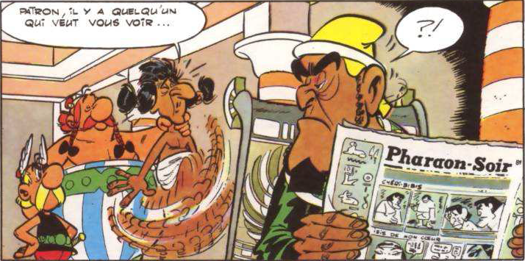
VRAI !
SUITE

Slide 41
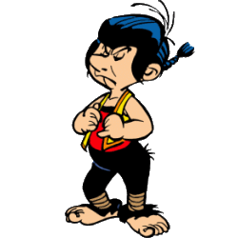
Quel est son Nom ?
PÉPÉ
NAPAVOLÉ
TORÉOLÉ

Slide 42
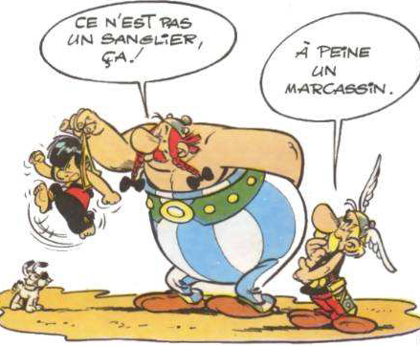
VRAI !
SUITE

Slide 43
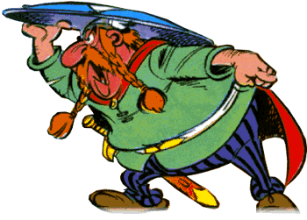
Quel est son Nom ?
CÉTONTON-ALIX
ORDEPRIX
ABRARACOURCIX

Slide 44
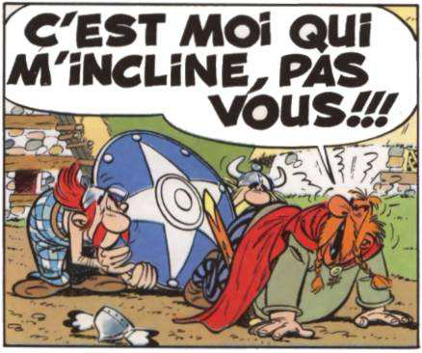
VRAI !
SUITE et FIN

Slide 45



